Slide 1
中
国
风
蒹葭苍苍，白露为霜。所谓伊人，在水一方。
文艺画册PPT模板
仙
风
道
骨

Slide 2
禅·茶
茶字的字型是“草木之中有一人”，
即人在自然之中。
人非有品不能闲。
只有有品之人，
才能放下身心，
融入自然。

Slide 3
目录
CATEGORIES
雅
和
清
正
第四章节
第三章节
第二章节
第一章节

Slide 4
正
感恩的心态喝这杯茶，这杯茶就不仅仅是一碗茶汤，而在其中充满人文精神，充满了天地万物和谐相处、相互成就、共融共济、同体不二的精神，化解戾气，发扬正气，成就和气。
第一章节

Slide 5
茶·世
武夷溪边粟粒芽，前丁后蔡相宠加。 争新买宠各出意，今年斗品充贡茶。 吾君所乏岂此物，致养口体何陋耶？ 洛阳相君忠孝家，可怜亦进姚黄花。
咏 茶

Slide 6
您的标题·您的子标题
您的标题
Your title
输入您的内容输入您的内容输入您的内容。输入您的内容输入您的内容输入您的内容，输入您的内容输入您的内容输入您的内容。输入您的内容输入您的内容输入您的内容。

Slide 7
您的标题·您的子标题
咏 茶
感 悟
人 生
….………….
….………….
….………….
.
.
.
茶字的字型是
草木之中有一人，
即不能闲。
只有有人在自然之中。
人非有品品之人，
才能放下身心，
融入自然。
茶字的字型是
草木之中有一人，
即不能闲。
只有有人在自然之中。
人非有品品之人，
才能放下身心，
融入自然。
茶字的字型是
草木之中有一人，
即不能闲。
只有有人在自然之中。
人非有品品之人，
才能放下身心，
融入自然。

Slide 8
您的标题·您的子标题
输入您的内容输入您的内容输入您的内容。
输入您的内容输入您的内容输入您的内容
12.8%
66.8%
数
8.2%
输入您的内容输入您的内容输入您的内容
输入您的内容
输入您的内容输入
您的内容
36.8%

Slide 9
清
用分享的心态来喝这杯茶，人间的恩恩怨怨都会像片片茶叶一样，把芳香甘美溶化到洁净的淡水中，变成有益于优化彼此身心气质的醍醐甘露，人间的正气和气就会在把盏相敬中得到落实。
第二章节

Slide 10
感 · 动
武夷溪边粟粒芽，前丁后蔡相宠加。 争新买宠各出意，今年斗品充贡茶。 吾君所乏岂此物，致养口体何陋耶？ 洛阳相君忠孝家，可怜亦进姚黄花。
咏 茶

Slide 11
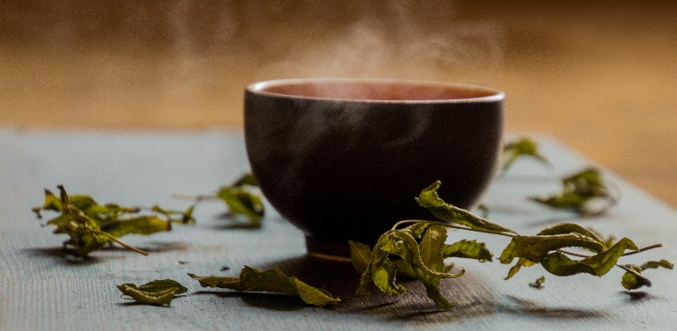
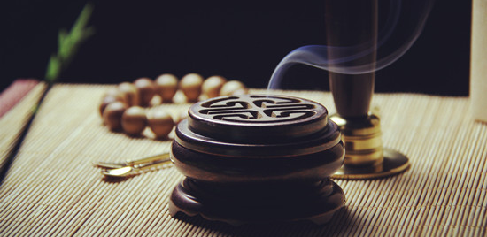
您的标题·您的子标题
香·道
第一杯为品，第二杯为解渴。
品茗，其妙处正在于“品”。
饮酒为“醉乡”，品茶为“醒乡”。
从“醉乡”中觉醒过来，
进入清纯的“醒乡”，
才能体验人生，品味人生。

Slide 12
您的标题·您的子标题
输入您的内容输入您的内容输入您的内容输入您的内容输入您的内容输入您的内容输入您的内容输入您的内容输入您的内容。
输入您的内容输入您的内容，输入您的内容输入您的内容输入您的内容。
Your content title·Your sub-title
您的子标题
输入您的内容输入您的内容输入您的内容输入您的内容输入您的内容输入您的内容输入您的内容输入您的内容输入您的内容。
输入您的内容输入您的内容，输入您的内容输入您的内容输入您的内容。
Your content title·Your sub-title
您的子标题

Slide 13
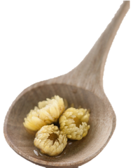
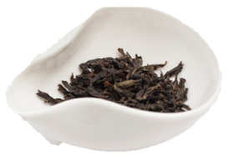
您的标题·您的子标题
第一杯为品，
第二杯为解渴。
品茗，
其妙处正在于品。
第一杯为品，
第二杯为解渴。
品茗，
其妙处正在于品。
第一杯为品，
第二杯为解渴。
品茗，
其妙处正在于品。
第一杯为品，
第二杯为解渴。
品茗，
其妙处正在于品。
香·道
香·道
香·道
香·道

Slide 14
您的标题·您的子标题
输入您的内容输入您的内容，输入您的内容输入您的内容输入您的内容。
Your content title·Your sub-title
输入您的内容输入您的内容，输入您的内容输入您的内容输入您的内容。
Your content title·Your sub-title
输入您的内容输入您的内容，输入您的内容输入您的内容输入您的内容。
您的子标题
您的子标题
Your content title·Your sub-title
您的子标题

Slide 15
和
用分享的心态来喝这杯茶，培养我们推己及人的仁爱胸怀，想到人间还有诸多苦痛，想到社会还有种种缺陷，每个人都有责任把爱奉献给对方，少一点私欲，多一分公心；少一点冷漠，多一份爱。
第三章节

Slide 16
清 · 雅
武夷溪边粟粒芽，前丁后蔡相宠加。 争新买宠各出意，今年斗品充贡茶。 吾君所乏岂此物，致养口体何陋耶？ 洛阳相君忠孝家，可怜亦进姚黄花。
咏 茶

Slide 17
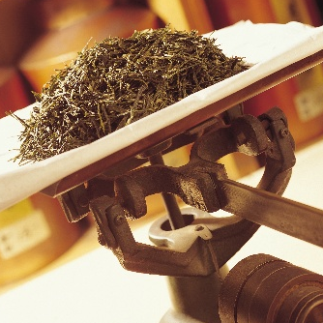
您的标题·您的子标题
茶
禅 茶 一 味
一 茶 一 世 界
输入您的内容输入您的内容输入您的内容输入您的内容输入您的内容输入您的内容输入您的内容输入您的内容输入您的内容。
输入您的内容输入您的内容，输入您的内容输入您的内容输入您的内容。
Your content title·Your sub-title
您的子标题

Slide 18
您的标题·您的子标题
茶
禅 茶 一 味
一 茶 一 世 界
输入您的内容输入您的内容输入您的内容输入您的内容输入您的内容输入您的内容输入您的内容输入您的内容输入您的内容。
输入您的内容输入您的内容，输入您的内容输入您的内容输入您的内容。
Your content title·Your sub-title
您的子标题

Slide 19
您的标题·您的子标题
茶
禅 茶 一 味
一 茶 一 世 界
输入您的内容输入您的内容输入您的内容输入您的内容输入您的内容输入您的内容输入您的内容输入您的内容输入您的内容。
输入您的内容输入您的内容，输入您的内容输入您的内容输入您的内容。
Your content title·Your sub-title
您的子标题

Slide 20
雅
用分享的心态来喝这杯茶，培养我们推己及人的仁爱胸怀，想到人间还有诸多苦痛，想到社会还有种种缺陷，每个人都有责任把爱奉献给对方，少一点私欲，多一分公心；少一点冷漠，多一份爱。
第四章节

Slide 21
意 · 和
武夷溪边粟粒芽，前丁后蔡相宠加。 争新买宠各出意，今年斗品充贡茶。 吾君所乏岂此物，致养口体何陋耶？ 洛阳相君忠孝家，可怜亦进姚黄花。
咏 茶

Slide 22
您的标题·您的子标题
您的标题
Your title
输入您的内容输入您的内容输入您的内容
二
您的标题
Your title
三
输入您的内容输入您的内容输入您的内容
您的标题
Your title
输入您的内容输入您的内容输入您的内容
一

Slide 23
您的标题·您的子标题
您的标题
您的标题
Your title
Your title
输入您的内容输入您的内容输入您的内容。输入您的内容输入您的内容输入您的内容
输入您的内容输入您的内容输入您的内容。输入您的内容输入您的内容输入您的内容
您的标题
Your title
输入您的内容输入您的内容输入您的内容。输入您的内容输入您的内容输入您的内容
您的标题
Your title
输入您的内容输入您的内容输入您的内容。输入您的内容输入您的内容输入您的内容

Slide 24
您的标题·您的子标题
Your content title·Your sub-title
您的子标题
输入您的内容输入您的内容输入您的内容。输入您的内容输入您的内容输入您的内容，输入您的内容输入您的内容输入您的内容。输入您的内容输入您的内容输入您的内容输入您的内容输入您的内容输入您的内容输入您的内容。
输入您的内容输入您的内容，输入您的内容输入您的内容输入您的内容。

Slide 25
谢谢观赏
Thank you

